Slide 1
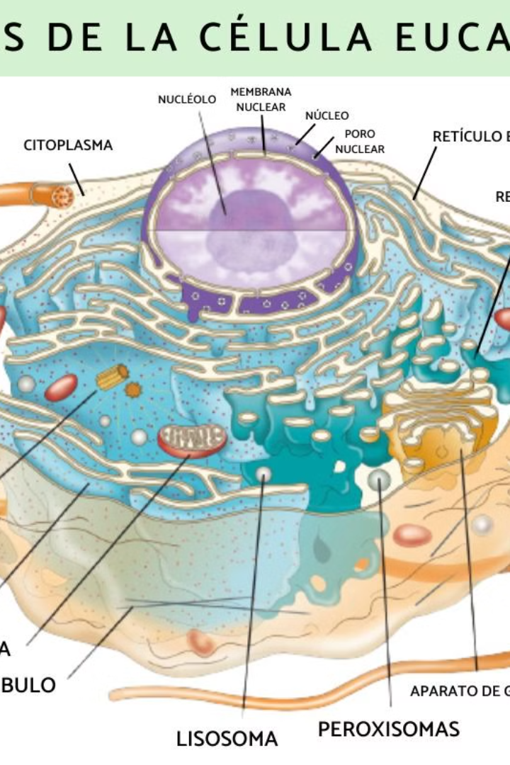
Introducción a la Biología Celular
La célula eucariota es la unidad fundamental de los organismos complejos. Posee núcleo definido y orgánulos especializados.
El ciclo celular regula el crecimiento y la reproducción celular. Es esencial para el desarrollo y regeneración de tejidos.
Sus aplicaciones son cruciales en medicina regenerativa, diagnóstico de cáncer y biotecnología moderna.
by Karen Macías

Slide 2
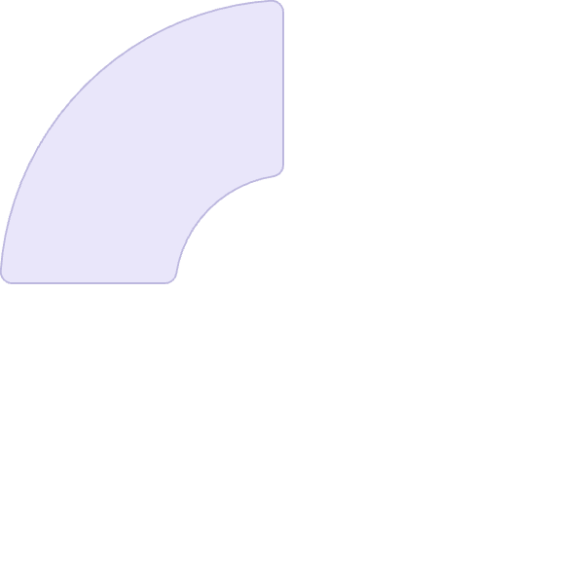
El Ciclo Celular Eucariótico: Visión General
Interfase
Mitosis
Representa aproximadamente el 90% del ciclo. Incluye las fases G1, S y G2.
Ocupa solo el 10% del ciclo. Es la división nuclear.
Duración
Citocinesis
En células humanas dura aproximadamente 24 horas. Varía según el tipo celular.
División del citoplasma. Ocurre simultáneamente con el final de la mitosis.

Slide 3
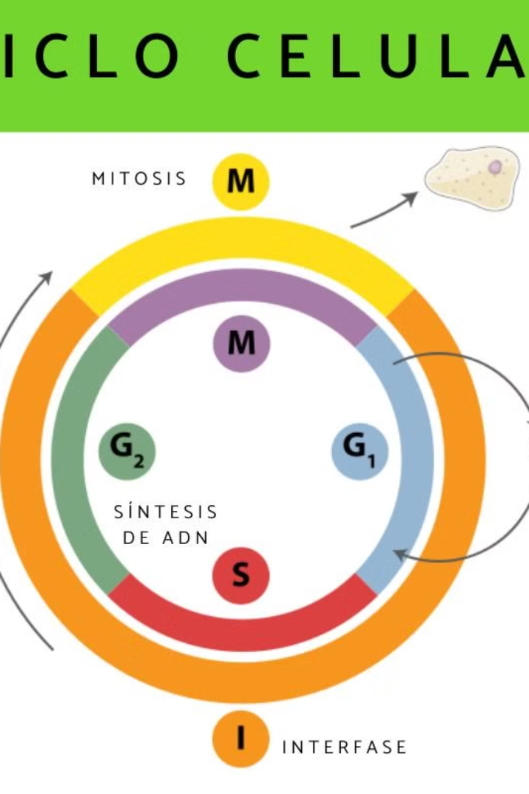
Fases del Ciclo Celular
1
G1
Primera fase de crecimiento. La célula aumenta su tamaño y sintetiza proteínas.
Representa el 30-40% del ciclo en células humanas.
2
S
Fase de síntesis. Se duplica el ADN y los centriolos.
Ocupa aproximadamente el 40% del ciclo celular.
3
G2
Segunda fase de crecimiento. La célula se prepara para dividirse.
Representa el 10-20% del ciclo total.
4
M
Mitosis y citocinesis. División nuclear y celular.
Es la fase más corta, solo el 5-10% del ciclo.

Slide 4
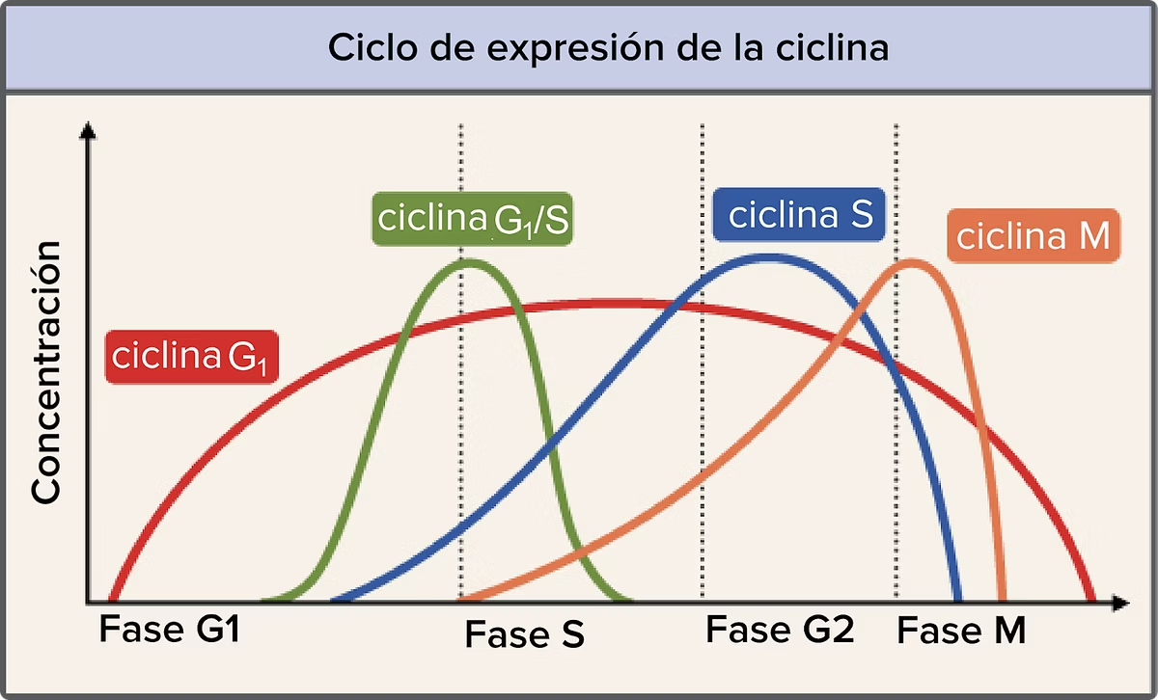
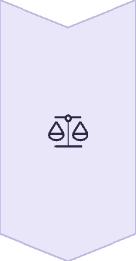
Puntos de Control del Ciclo Celular
Punto G1
Verifica el tamaño celular y la integridad del ADN.
Decide si la célula inicia la replicación o entra en G0.
Punto G2
Comprueba que la replicación del ADN sea completa y correcta.
Prepara a la célula para iniciar la mitosis.
Punto M
Asegura la correcta alineación de cromosomas en la placa metafásica.
Previene aneuploidías y cáncer.

Slide 5
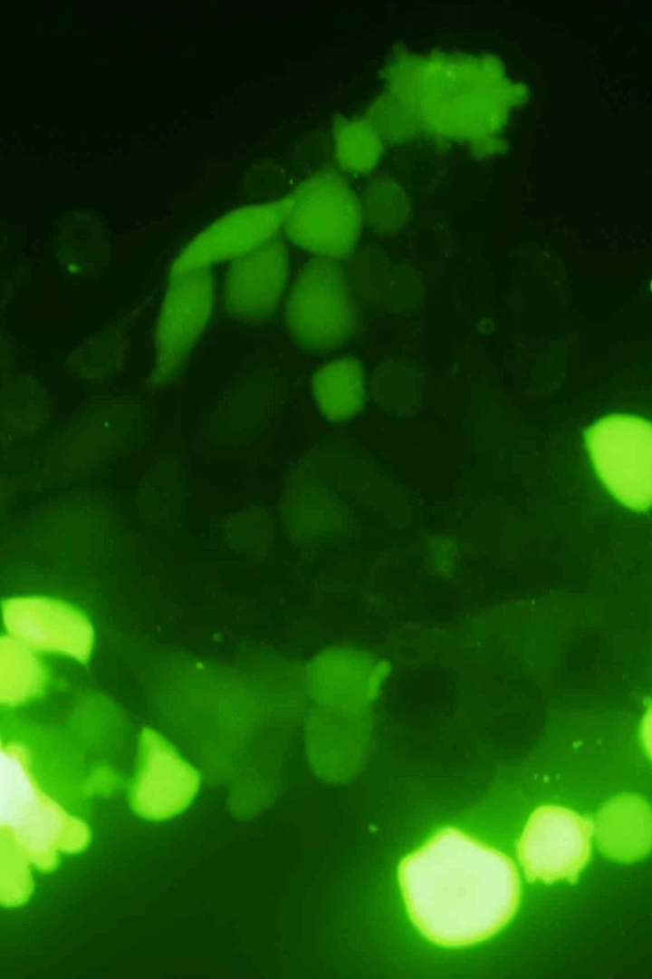
Punto de Control G1/S
Función Principal
Mecanismo Molecular
Evalúa el tamaño celular y detecta daños en el ADN.
La proteína p53 actúa como "guardián del genoma".
Decide si la célula continúa el ciclo o entra en apoptosis.
Las ciclinas D y E interactúan con Cdk4 y Cdk2.
Ejemplo Práctico
Exposición a rayos UV detiene las células en G1.
Esto evita la replicación de ADN dañado.

Slide 6
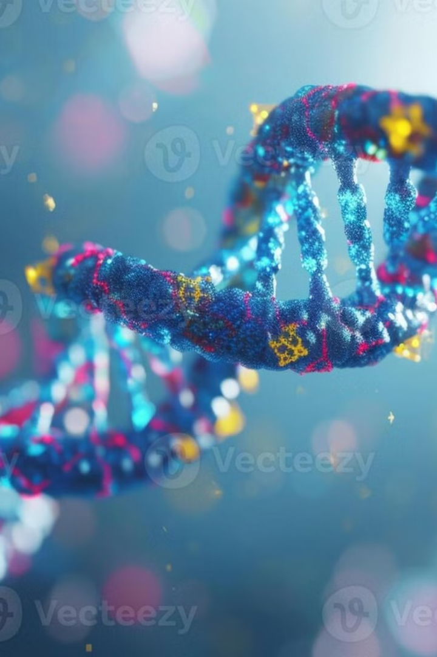
Punto de Control G2/M
Detección de ADN
Sensores moleculares verifican que todo el ADN esté replicado correctamente.
Se identifican fragmentos incompletos o mal replicados.
Activación de Mecanismos
La quinasa Chk1 fosforila a Cdc25, inactivándola.
Se detiene la activación del complejo Cdk1-ciclina B.
Respuesta Celular
La célula repara los errores o se detiene permanentemente.
En caso de daño severo, puede iniciar apoptosis.

Slide 7
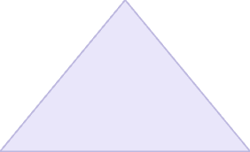
Interfase: Fase Preparativa
G1: Crecimiento
La célula aumenta su tamaño y sintetiza proteínas.
S: Síntesis
2
Se duplica el material genético y los centriolos.
G2: Preparación
Se reparan errores del ADN y prepara la división.
La interfase representa aproximadamente el 90% de la duración total del ciclo celular. Es el período entre divisiones mitóticas.

Slide 8
Duplicación del ADN en la Interfase
Apertura de la Doble Hélice
Síntesis de Nuevas Hebras
La helicasa desenrolla y separa las dos hebras de ADN.
La ADN polimerasa añade nucleótidos complementarios a cada hebra original.
Corrección de Errores
Resultado Final
Enzimas de corrección identifican y reparan nucleótidos mal apareados.
Se obtienen dos moléculas idénticas de ADN semiconservativas.

Slide 9
Introducción a la Mitosis
Propósito Fundamental
Mantener constante el número cromosómico en células somáticas.
Células Implicadas
Ocurre en células somáticas como piel, hígado y músculo.
Proceso Ordenado
Se desarrolla en cinco fases secuenciales bien definidas.
La mitosis es esencial para el crecimiento, desarrollo y regeneración tisular. Una persona adulta produce billones de células nuevas cada día.

Slide 10
Profase
Condensación Cromosómica
Desaparición Nuclear
Formación del Huso
La cromatina dispersa se condensa formando cromosomas visibles.
La envoltura nuclear se fragmenta en vesículas.
Los centriolos migran hacia polos opuestos de la célula.
Cada cromosoma contiene dos cromátidas hermanas unidas por el centrómero.
El nucleolo desaparece gradualmente de la vista.
Comienzan a formarse los microtúbulos del huso mitótico.

Slide 11
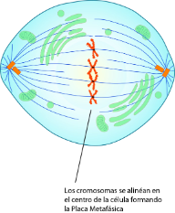
Metafase
Alineación Cromosómica
Los cromosomas se alinean en el ecuador celular formando la placa metafásica.
Esta disposición asegura la distribución equitativa del material genético.
Conexión Microtubular
Los microtúbulos del huso se unen a los cinetocoros de los cromosomas.
Cada cromátida hermana se conecta a microtúbulos de polos opuestos.
Punto de Control
Se activa el punto de control del ensamblaje del huso.
Verifica que todos los cromosomas estén correctamente unidos al huso mitótico.

Slide 12
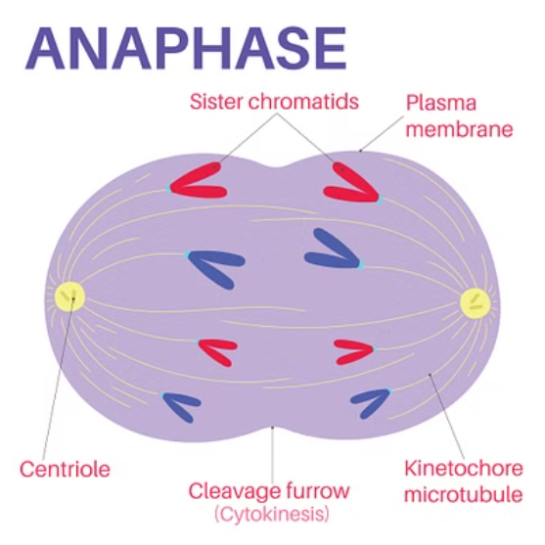
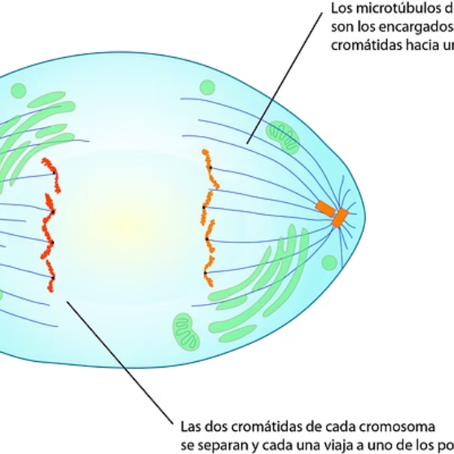
Anafase
La anafase es la fase más breve pero más dramática de la mitosis. Dura aproximadamente 3 minutos en células humanas.
Las proteínas cohesinas que mantenían unidas las cromátidas hermanas se degradan. Los microtúbulos se acortan arrastrando las cromátidas.

Slide 13
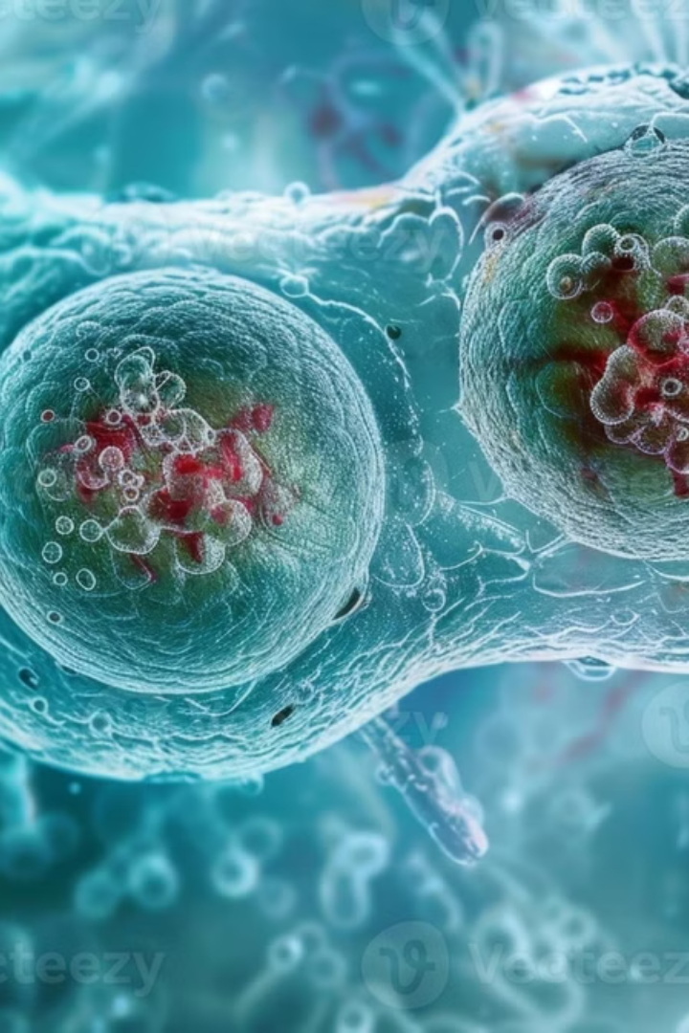
Telofase
2
46
Núcleos Formados
Cromosomas Humanos
Se reconstruyen dos nuevas envolturas nucleares completas.
Comienzan a descondensarse en cada nuevo núcleo.
5
Minutos
Duración aproximada de la telofase en células humanas.
La telofase representa el proceso inverso a la profase. El huso mitótico comienza a desintegrarse. Los nucleolos reaparecen en los nuevos núcleos.

Slide 15
Citocinesis
Citocinesis Animal
Citocinesis Vegetal
Se forma un surco de división en el ecuador celular.
Se forma una estructura llamada fragmoplasto en el ecuador.
Un anillo contráctil de actina-miosina estrangula la célula.
Vesículas con componentes de pared celular forman la placa celular.
El proceso continúa hasta separar completamente las células hijas.
La placa se expande hasta fusionarse con la pared celular original.

Slide 16
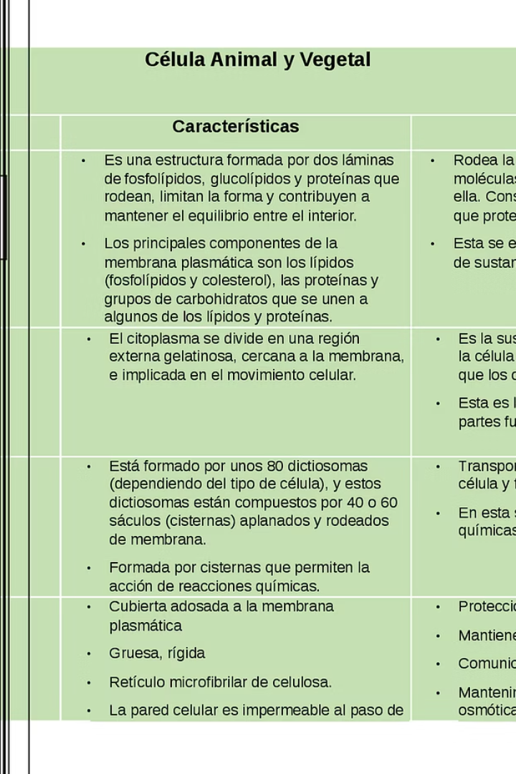
Diferencias entre Mitosis Animal y Vegetal
Característica
Mitosis Animal
Mitosis Vegetal
Centriolos
Presentes
Ausentes
Áster
Formación de áster
Sin áster
Citocinesis
Anillo contráctil
Placa celular
Forma celular
Redondeada durante mitosis
Mantiene forma por pared celular
Ejemplo
Fibroblastos humanos
Células de raíz de cebolla

Slide 17
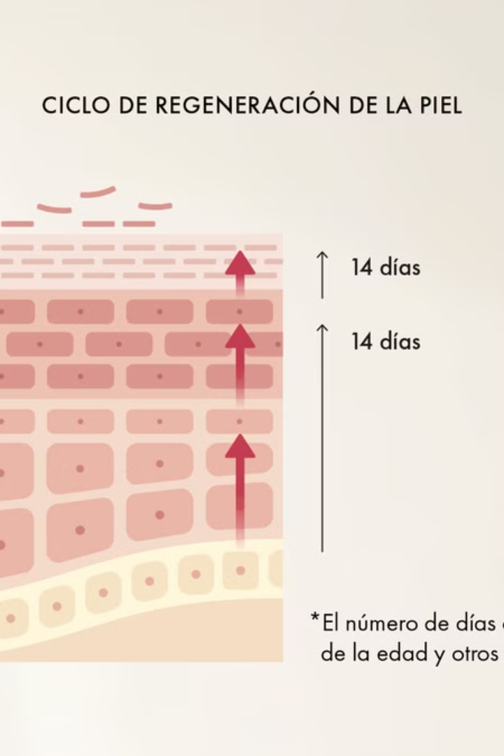
Importancia de la Mitosis en Organismos Multicelulares
Crecimiento
Reparación
Permite el desarrollo desde embrión hasta adulto.
Regenera tejidos dañados por heridas o enfermedades.
Un niño produce millones de células nuevas por minuto.
El hígado puede recuperarse de pérdidas del 70% de su masa.
Reemplazo
Sustituye células que mueren naturalmente.
La piel se renueva completamente cada 27 días.

Slide 18
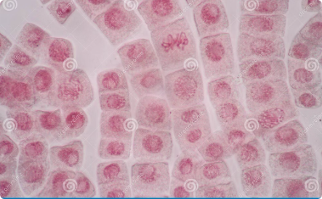
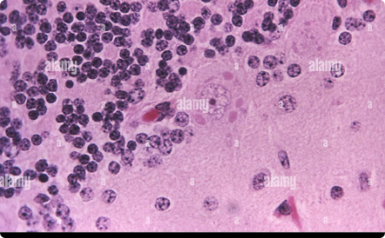
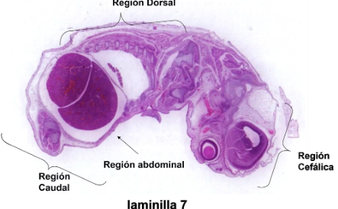
Errores en el Ciclo Celular: Implicaciones
Aneuploidía
Número anormal de cromosomas. Causa síndromes como el Down (trisomía 21).
Cáncer
División celular descontrolada. Resulta de mutaciones en genes reguladores del ciclo.
Malformaciones
Errores mitóticos en desarrollo embrionario. Pueden causar defectos congénitos graves.

Slide 19
Clonación Celular: Concepto
Definición
Clonación Reproductiva
Producción de organismos genéticamente idénticos a partir de una célula.
1
Crea un organismo completo genéticamente idéntico al donante.
Hito Histórico
Clonación Terapéutica
La oveja Dolly (1996) demostró la viabilidad en mamíferos.
Genera tejidos u órganos compatibles para trasplantes.

Slide 20
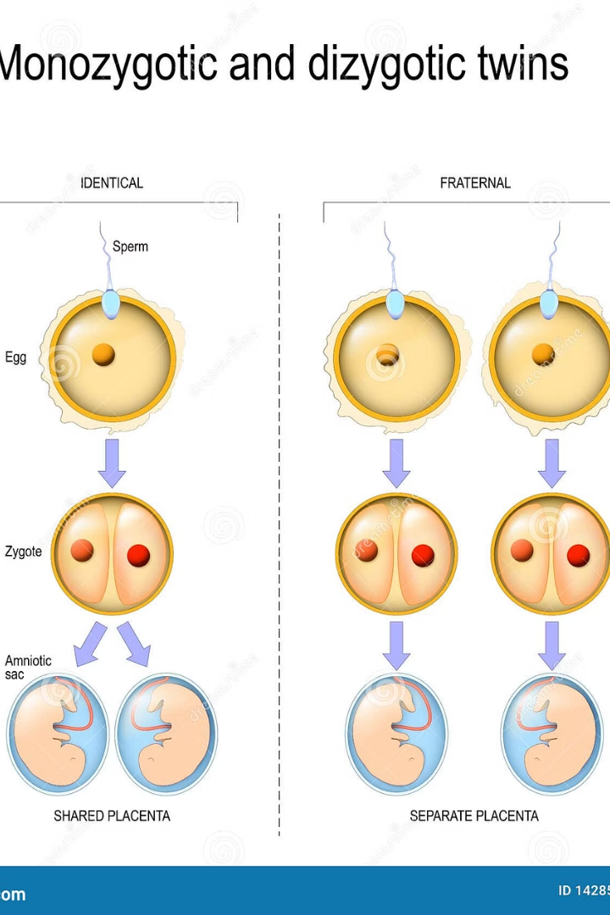
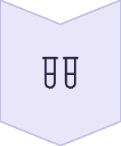
Tipos de Clonación
Clonación Natural
Gemelos idénticos: originados de un solo óvulo fecundado.
Transferencia Nuclear
Núcleo de célula somática transferido a óvulo sin núcleo.
Cultivo In Vitro
Multiplicación de plantas a partir de pequeños fragmentos.
Clonación Molecular
Replicación de fragmentos de ADN en biotecnología.

Slide 21
El entendimiento del ciclo celular y la clonación abre posibilidades revolucionarias en medicina regenerativa.
Las consideraciones éticas son fundamentales en estas investigaciones. Debemos balancear el avance científico con el respeto por la vida.
https://www.ncbi.nlm.nih.gov/gdv
Medicina regenerativa
Tratamiento de cáncer
Clonación terapéutica
Agricultura y alimentación
Otros usos
El entendimiento del ciclo celular y la clonación abre posibilidades revolucionarias en medicina regenerativa.
Las consideraciones éticas son fundamentales en estas investigaciones. Debemos balancear el avance científico con el respeto por la vida.

